Slide 1
MELHORIA DO SERVIÇO COM FOCO NA SUSTENTABILIDADE DA EPASKS-EP
Julho 2019
Luanda

Slide 2
INDICADORES PARA SAA DA SEDE CAPITAL (SUMBE) AONDE A EPAS OPERA
VARIAVEIS | UNIDADES | ANO DE 2018/19
Total de funcionários por cada 1000 ligações | N.º | 6,14
Recuperação de Custos Operacionais | % | 67
Água Captada que é Facturada | % | 52
Rácio de Facturação vs Cobranças | % | 62
Total de População coberta pelas Infra Estruturas | % | 71,45
Nº de Horas de distribuição por Dia (h) (média) | horas/dia | 23

Slide 3
Projecto em curso para o município do Sumbe
Ampliação do SAA, com todas as limitações na captação existente (rio Cambongo), tapenas será superado com a nova captação a partir do Rio Keve, que aguarda financiamento;
Rede de saneamento e construção de uma etar;
Construção do laboratório de âmbito provincial.
Inicio da obra no I semestre de 2010.

Slide 4
Custos e receitas operacionais
No último ano, os custos operacionais são suportados pela EPASKS:
produtos químicos – sem apoio da DNA;
reagentes químicos para o Laboratório – suportado pela EPASKS com algum apoio da DNA;
electricidade – pago com regularidade;
salários, segurança social e irt – pago mensalmente:
materiais eléctricos e de canalização – suportado EPASKS
combustível - suportado pela EPASKS

Slide 5
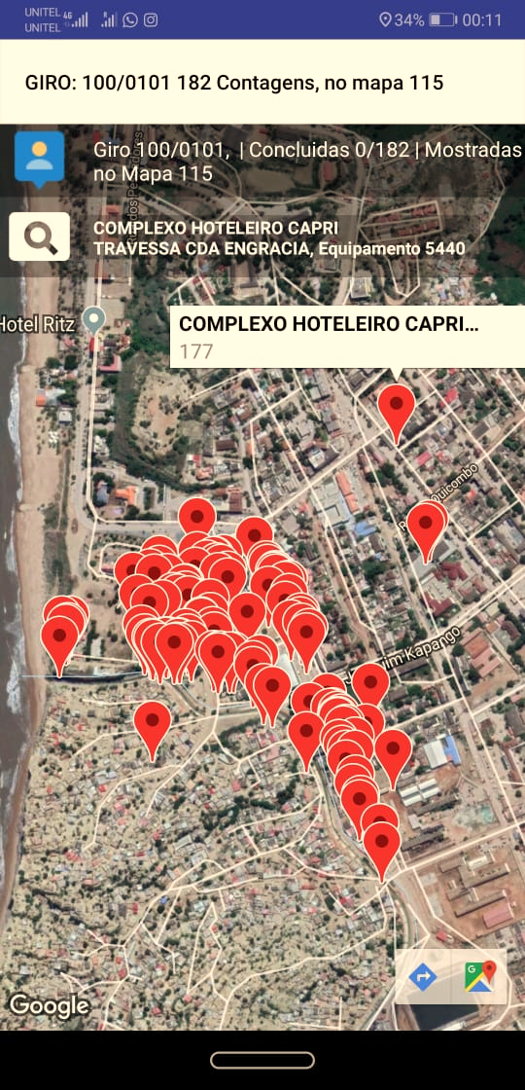
TARIFÁRIO por m3
Implementamos o novo tarifário na facturação de Agosto 2018.
No mês de Agosto através do Water Meter App*, já foi registada a 1 leitura de todos os clientes com contador.
Com a recolha das Leituras estamos a recolher também as coordenadas GPS dos equipamentos e o numero de serie.
Nos últimos 9 meses a Facturação feita em Leituras reais a volta de 95%.
* Water Meter APP – Aplicativo móvel integrado automaticamente com o nosso software de gestão.

Slide 6
O NOSSO FOCO É PRODUZIR ÁGUA COM QUALIDADE E EM QUANTIDADE
Obrigada
Engª Solange Góis
solange.gois@epasks.co.ao

